Slide 1
La ungdommen undervise kidsa!
Torbjørn Skauli

Slide 2
Et opplegg for å bruke ungdommer som instruktører i programmering på SFO
Barna på SFO (3-4 klasse) får en introduksjon til enkel programmering
og lærer hvordan de kan lære seg mer selv hjemme
Elever fra ungdomsskolen er instruktører, med veiledning av en voksen,
og får litt lønn for timene (eller at jobben inngår som del av undervisning)
For SFO-elevene gir dette opplegget
  avmystifisering av programmering ved å lære litt Scratch
  lære at de kan gjøre dette hjemme, og fortsette å lære nye ting
  grunnlag og motivasjon for å ta mer omfattende kurs senere
  ungdommene fungerer som rollemodeller
For ungdomsskoleelevene oppnår vi
  flinke elever blir verdsatt og kan være forbilder for medelever
  veilederen fungerer som rollemodell for ungdommene
  flinke elever kan etablere nettverk seg imellom

Slide 3
Innhold i kursopplegget
1 time i uka over 5 uker (kortere og lengre varighet er også mulig)
All undervisning gjøres av ungdommene, voksne holder seg i bakgrunnen
Instruktørene presenterer seg ved å vise fram "skryteprogram" om seg selv, som de har laget i Scratch
På begynnelsen av hver time introduseres nye elementer i Scratch
Deretter får barna en åpent definert oppgave og leker med Scratch
under veiledning av instruktørene.
I hver time er det også et innslag utenom Scratch, f.eks.
  SketchUp
  Instruktørene viser ting de kan
  Demonstrasjon av tekstbasert programmering
  Veilederen kommer og gir en presentasjon om jobben sin
Elevene lærer hvordan de kan installere Scratch hjemme
Informasjonsark til barn og foreldre med tips om
lærestoff på nettet.

Slide 4
Veilederens oppgaver
Ta initiativ overfor SFO
Samarbeide med ungdomsskolen for rekruttering av instruktører
Koordinere det praktiske: tid, sted, utstyr, varighet, antall elever
Veilede instruktørene
Følge opp underveis, samle inn tilbakemeldinger og erfaringer*
* Det er fint om erfaringer bringes tilbake til LKK v/Torbjørn Skauli!

Slide 5
Skolens oppgaver
Rekruttering av instruktører
Påmelding for barneskoleelevene
Lokaler og utstyr
Lønn til instruktørene (hvis ikke del av deres undervisning)
Beholde ansvar for SFO-barnas orden og sikkerhet

Slide 6
Gode erfaringer på Årvoll skole
Pilotkurs i 2010 og 2013
Barn, instruktører, lærere, SFO og foreldre er fornøyde
Lærere og foreldre forteller at barna snakker om Scratch og prøver det hjemme
I pilot-kursene har det hver gang vært med instruktører som kan en del programmering fra før
Trenger mer erfaring med rekruttering av instruktører
  Er det tilstrekkelig med selvstudium dersom ingen av instruktørene kan noe programmering fra før?
  Hvilke andre kvalifikasjoner er viktige?
  Er det mange nok som både vil og kan være instruktører?
  Hvordan "selge" opplegget slik at instruktørene føler eierskap?
  Hva er et godt opplegg for selvstudium?

Slide 7
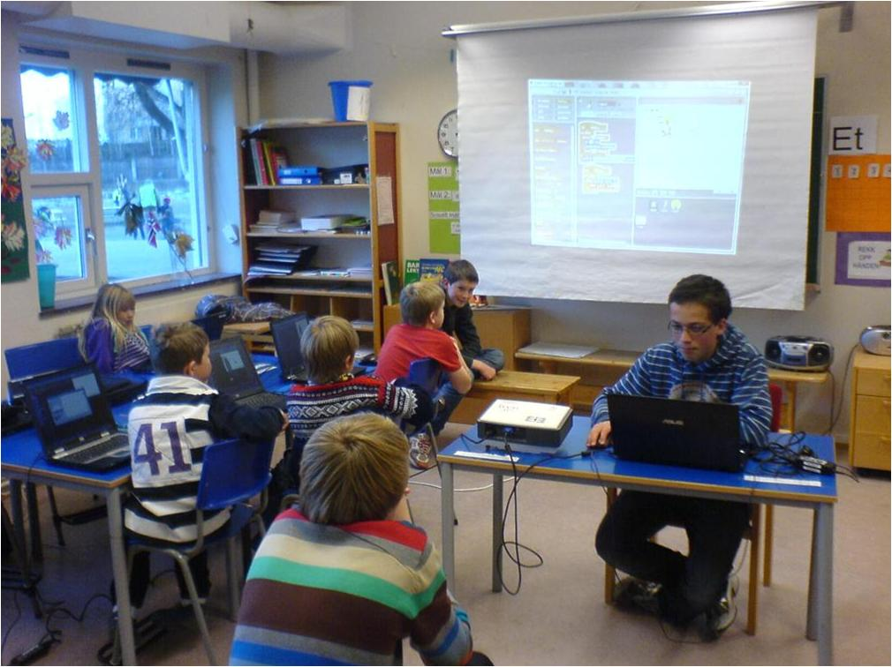
Årvoll SFO 2010

Slide 8
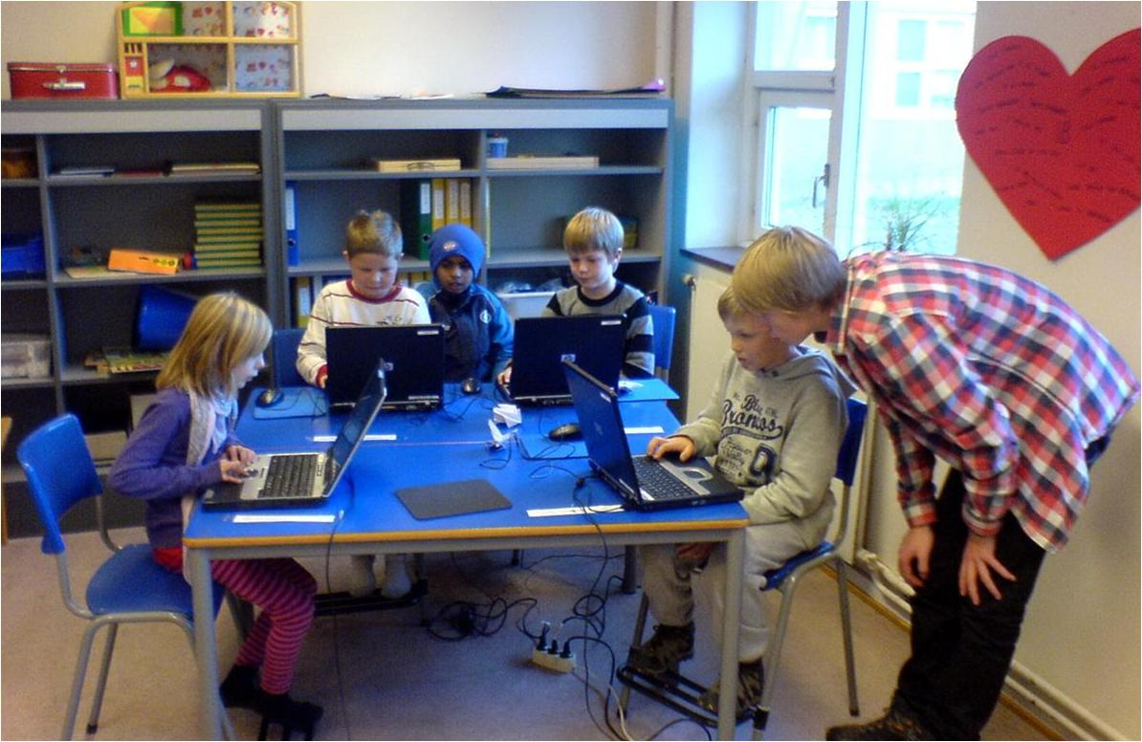
Årvoll SFO 2010

Slide 9
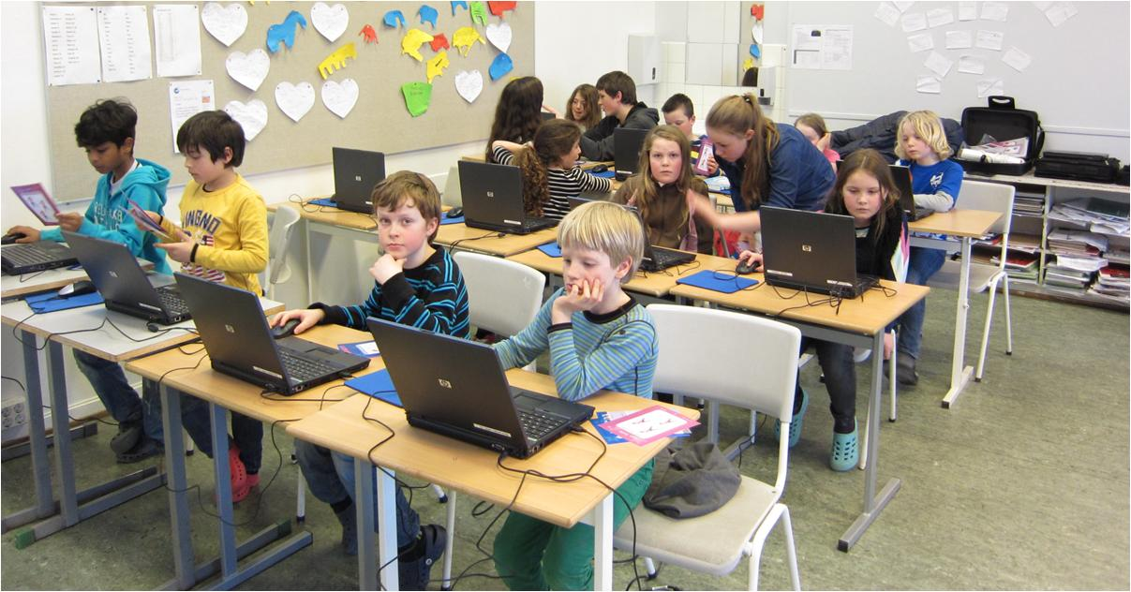
Årvoll SFO 2013

Slide 10
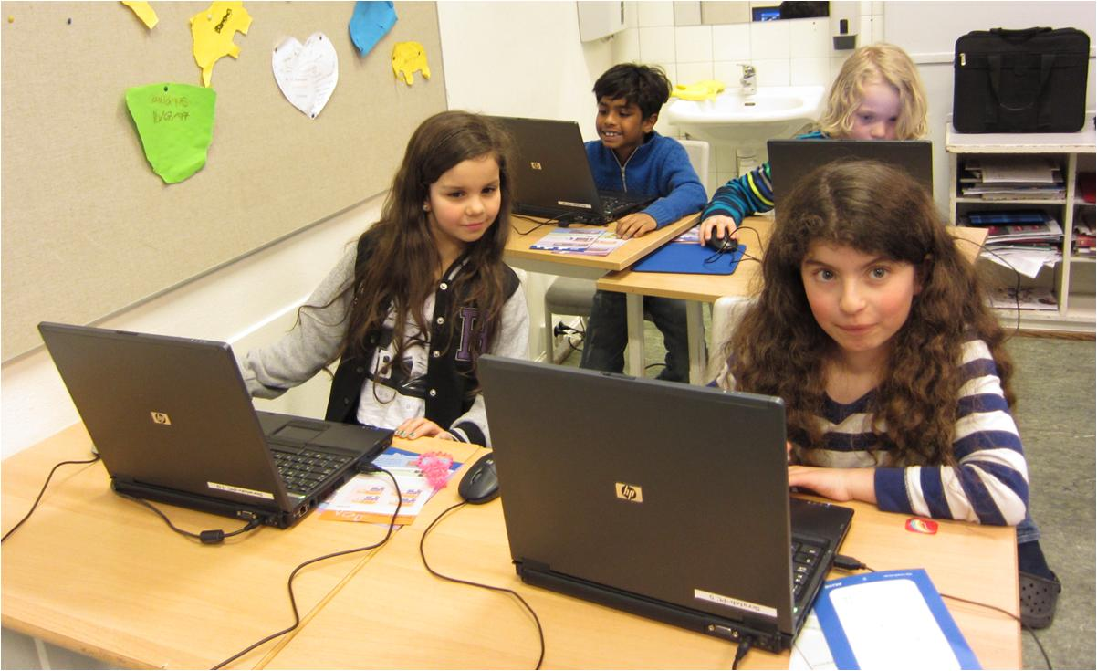
Årvoll SFO 2013

Slide 11
Mange varianter prøves ut nå
Ungdomsskoleelever i valgfaget "teknologi i praksis" lærer bort programmering i kulturtimen i fjerde klasse (Bakås og Ellingsrud skole)
Hente instruktører fra 7. klasse på mellomtrinnet, innenfor en barneskole
(Elverum)
Elever fra IKT servicefag underviser på ungdomsskole
(Bleiker og Hundsund skoler)
Skoleelever som kan Scratch er hjelpelærere i kodeklubb etter skoletid
(Grefsen)

Slide 12
Opplegget er også et tilbud til instruktørene
Dette gir en mulighet til å tilby faglig utfordring til flinke elever
Flinke elever har ofte ikke et nettverk av likesinnede
Vi kan samle instruktørene fra flere skoler til arrangementer:
  faglig påfyll: foredrag, museum,...
  erfaringsutveksling
  sosialt
Erfarne instruktører kan være med i veiledning av nye instruktører

Slide 13
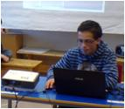
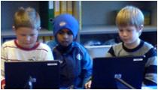
Lær kidsa koding
Fellesarrangementer
for instruktører fra flere skoler
Skole-etaten
Arrangere
Verving,
opplegg
Faglig
inspirasjon
Erfarings-
utveksling
Koordi-nering
Nettverk
Veileder
Veiledning
Instruktører fra ungdomsskolen
Lønn
Skolen
Rollemodell
Rekruttering
Rolle-
modell
Scratch-instruksjon
Selvstudium
Elever i 3./4. klasse
Lokaler og utstyr
Faglig kvalitet
Påmelding

Slide 14
Materiell til kursopplegget er tilgjengelig
Kjøreplan for veilederen
Påmeldingsark for SFO
Presentasjonsskriv for ungdomsskoleelevene
Forberedelsesmateriell for instruktørene
Trykksaker til utdeling:
  "Kom i gang med Scratch"
  Informasjonsark om nettressurser til elever og foreldre
Faglig innhold kan trekkes fra flere norskspråklige kilder
- kodeklubbens oppgavesett
- undervisningsopplegg for Scratch (Torbjørn Skauli)
- veiledninger bygget inn i selve Scratch
Materiellet er fritt tilgjengelig og kan tilpasses lokale behov og ønsker

Slide 15
Hva koster kurs for Oslos 4.-klassinger?
Anta
  veiledning fra frivillige (evt. lærere)
  bruk av skolens datautstyr og lokaler
  alle 6000 fjerdeklassinger tar kurs
  4 elever per instruktør
  5 timer per kurs
  lønn etter statens satser: 120 kr brutto per time
→ Totale utgifter til lønn: 900 000 kroner per år
→ Dette er et veldig billig tiltak!

Slide 16
Oppsummert:
Vi bør gjøre dette!
● Kursinnhold: bare elementær programmering
● Kan vi finne nok kvalifiserte instruktører?
● Vi kan introdusere programmering til mange barn
og vise dem en vei videre på fritiden
● Vi skaper et tilbud til faglig flinke ungdommer
● Vi bør klare å mobilisere veiledere
● Opplegg og lærestoff på norsk er tilgjengelig
● Tiltaket er veldig billig

Slide 17
Neste: arrangementer for interesserte ungdommer
Ambisjon: lage kveldsmøter for ungdommer med attraktivt og eksklusivt program
Invitere "våre" ungdommer:
- de som har lært koding
- de som har undervist yngre elever
- de som driver med informatikk på egenhånd
Disse er vår "elite" som vi ønsker å hjelpe, veilede og ansette
Vi trenger
  et kult og interessant sted å møtes
  gode og inspirerende presentasjoner og aktiviteter
  hjelp fra næringsliv og institusjoner
  sponsing til pizza...
Still opp!

